Slide 1
¡BIENVENIDOS!

Slide 2
MESA PÚBLICA
CENTRO ZONAL BAJO CAUCA
MUNICIPIO TARAZÁ
Fecha: 26 de Agosto de 2016

Slide 3
Objetivo
Socializar programas que brinda el INSTITUTO COLOMBIANO BIENESTAR FAMILIAR en el municipio de Tarazá

Slide 4
Agenda
Himno Nacional – Himno Antioqueño
Presentación de los participantes
Presentación Programas ICBF Centro Zonal Bajo Cauca en el municipio de Tarazá– Diosa Elena Sierra del Ducca – Coordinadora Centro Zonal
Presentación Operadores ()

Slide 5
Misión
Trabajar con calidad y transparencia por el desarrollo y la protección integral de la primera infancia, la niñez, la adolescencia y el bienestar de las familias colombianas.

Slide 6
Visión
Cambiar el mundo de las nuevas generaciones y sus familias, siendo referente en estándares de calidad y contribuyendo a la construcción de una sociedad en paz, próspera y equitativa.

Slide 7
Objetivos Institucionales
Ampliar cobertura y mejorar calidad en la atención integral a la primera infancia.
Promover los Derechos de los niños, niñas y adolescentes y prevenir los riesgos o amenazas de vulneración de los mismos.
Fortalecer con las familias y comunidades las capacidades para promover su desarrollo, fortalecer sus vínculos de cuidado mutuo y prevenir la violencia intrafamiliar y de género.
Promover la seguridad alimentaria y nutricional en el desarrollo de la primera infancia, los niños, niñas y adolescente y la familia.
Garantizar la protección integral de los niños, niñas y adolescentes en coordinación con las instancias del Sistema Nacional de Bienestar Familiar.
Lograr una adecuada y eficiente gestión institucional a través de la articulación entre servidores, áreas y niveles territoriales; el apoyo administrativo a los procesos misionales, la apropiación de una cultura de la evaluación y la optimización del uso de los recursos.

Slide 8
Mesa Pública Municipio de Tarazá

Slide 9
Mesa Pública Municipio de Tarazá
PROGRAMACION METAS SOCIALES Y FINANCIERAS 2016
Regional: |  |  | 05 | ANTIOQUIA
Centro Zonal: |  |  | 0507 | CZ BAJO CAUCA
Municipio: |  |  | 5790 | TARAZÁ
DETALLE |  |  | SERVICIO | UNIDADES |  |  |  | CUPOS | USUARIOS | META FINANCIERA
ASISTENCIA A LA PRIMERA INFANCIA A NIVEL NACIONAL |  |  |  | 66 |  |  |  | 2377 | 2433 | 2,279,458,993
ASISTENCIA A LA PRIMERA INFANCIA A NIVEL NACIONAL. |  |  |  | 66 |  |  |  | 2377 | 2433 | 2,279,458,993
CDI - INSTITUCIONAL (I) |  |  |  | 7 |  |  |  | 719 | 719 | 1,709,896,653
CDI - INSTITUCIONAL (I) |  |  | CDI SIN ARRIENDO - INSTITUCIONAL INTEGRAL | 5 |  |  |  | 411 | 411 | 978,291,522
CDI - INSTITUCIONAL (I) |  |  | CDI CON ARRIENDO - INSTITUCIONAL INTEGRAL | 2 |  |  |  | 308 | 308 | 731,605,131
HCB FAMI- FAMILIAR (T) |  |  |  | 4 |  |  |  | 56 | 112 | 44,089,440
HCB FAMI- FAMILIAR (T) |  |  | HCB FAMI-FAMILIAR TRADICIONAL | 4 |  |  |  | 56 | 112 | 44,089,440
HCB TRADICIONAL - COMUNITARIO (T) |  |  |  | 26 |  |  |  | 338 | 338 | 447,809,414
HCB TRADICIONAL - COMUNITARIO (T) |  |  | HCB TRADICIONAL- COMUNITARIO (T) | 26 |  |  |  | 338 | 338 | 447,809,414
CONVENIO ESPECIAL- FAMILIAR (I) |  |  |  | 21 |  |  |  | 1077 | 1077 | 0
CONVENIO ESPECIAL- FAMILIAR (I) |  |  | SERVICIO ESPECIAL PARA LA PRIMERA INFANCIA - FAMILIAR INTEGRAL | 21 |  |  |  | 1077 | 1077 | 0

Slide 10
Mesa Pública Municipio de Tarazá
PROGRAMACION METAS SOCIALES Y FINANCIERAS 2016
DETALLE | SERVICIO | UNIDADES | CUPOS | USUARIOS | META FINANCIERA
OTRAS FORMAS DE ATENCIÓN (T) |  | 8 | 187 | 187 | 77,663,486
OTRAS FORMAS DE ATENCIÓN (T) | GRADO TRANSICIÓN CON ATENCIÓN INTEGRAL | 8 | 187 | 187 | 77,663,486
APOYO FORMATIVO A LA FAMILIA PARA SER GARANTE DE DERECHOS A NIVEL NACIONAL. |  | 0 | 70 | 210 | 29,203,440
APOYO FORMATIVO A LA FAMILIA PARA SER GARANTE DE DERECHOS A NIVEL NACIONAL. |  | 0 | 70 | 210 | 29,203,440
FAMILIAS PARA LA PAZ |  | 0 | 70 | 210 | 29,203,440
FAMILIAS PARA LA PAZ | FAMILIAS CON BIENESTAR | 0 | 70 | 210 | 29,203,440
PROTECCIÓN-ACCIONES PARA PRESERVAR Y RESTITUIR EL EJERCICIO INTEGRAL DE LOS DERECHOS DE LA NIÑEZ Y LA FAMILIA |  | 7 | 7 | 7 | 18,522,428
PROTECCION -ACCIONES PARA PRESERVAR Y RESTITUIR EL EJERCICIO INTEGRAL DE LOS DERECHOS DE LA NINEZ Y LA FAMILIA. |  | 7 | 7 | 7 | 18,522,428
VICTIMA DE CONFLICTO ARMADO |  | 7 | 7 | 7 | 18,522,428
VICTIMA DE CONFLICTO ARMADO | HOGAR GESTOR - DESVINCULADOS | 3 | 3 | 3 | 4,994,808
VICTIMA DE CONFLICTO ARMADO | HOGAR GESTOR - DESPLAZAMIENTO FORZADO CON DISCAPACIDAD - AUTO 006 DE 2009 | 2 | 2 | 2 | 8,543,760
VICTIMA DE CONFLICTO ARMADO | HOGAR GESTOR - OTRAS VICTIMAS DE LA VIOLENCIA ARMADA- MINAS, ANTIPERSONA,HUERFANOS AMENAZADOS DE RECLUTAMIENTO | 2 | 2 | 2 | 4,983,860
Total Municipio TARAZÁ |  | 73 | 2454 | 2650 | 2,327,184,861

Slide 11
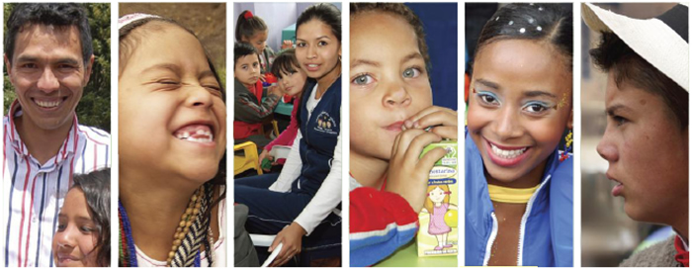
LOS PROGRAMAS MISIONALES DESDE CICLOS DE VIDA Y NUTRICIÒN

Slide 12
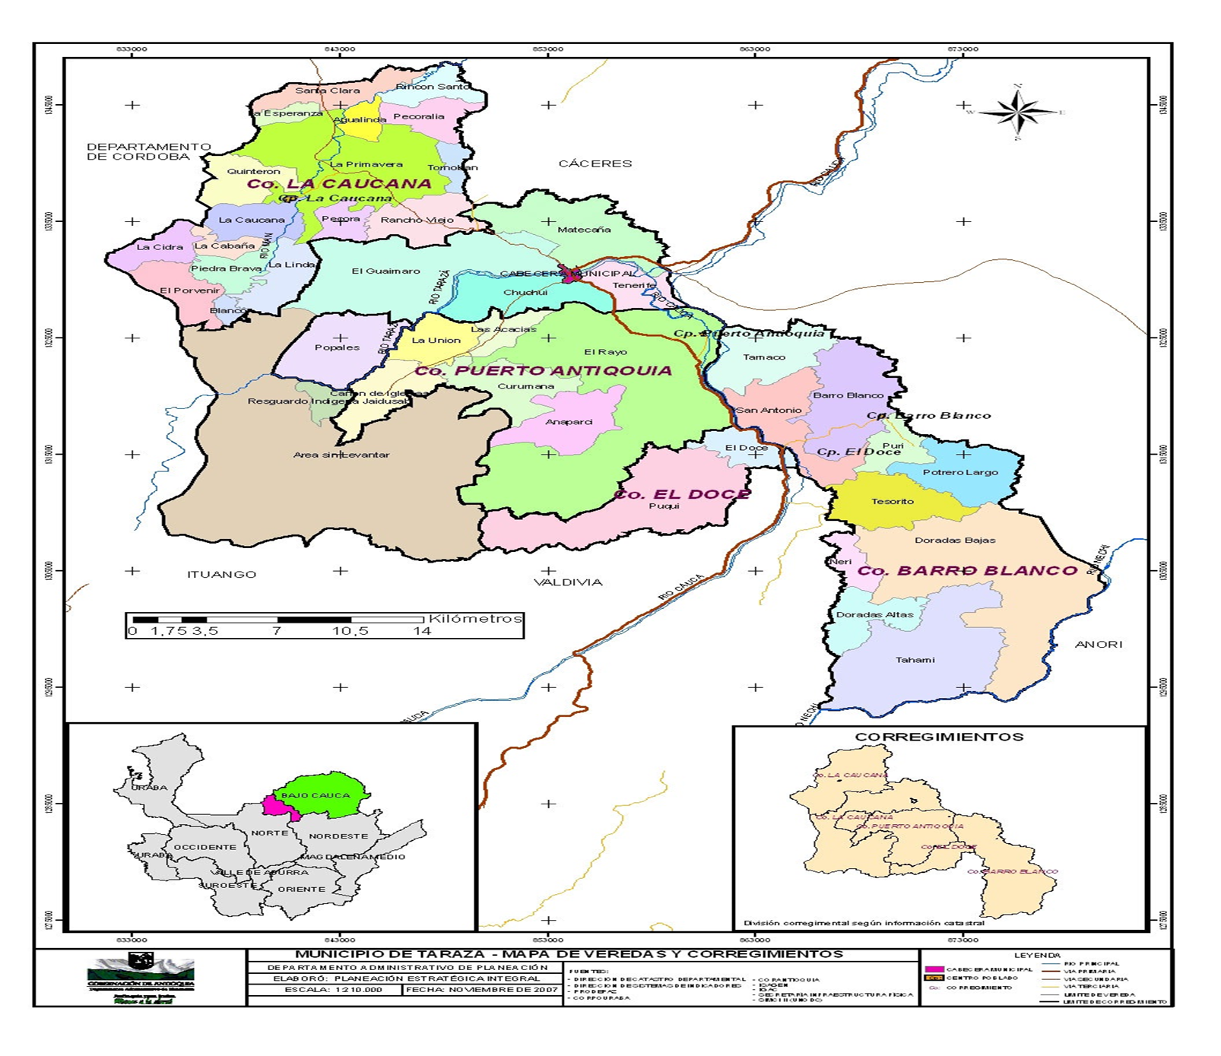
Mesa Pública Municipio de Tarazá

Slide 13
Mesa Pública Municipio de Tarazá

Slide 14
Mesa Pública Municipio de Tarazá
PROGRAMA HOGARES COMUNITARIOS DE BIENESTAR TRADICIONAL
Objetivo: Brindar protección y formación a niños y niñas de 0-5 años, en un entorno casa hogar.
Acciones: Protección, Buen trato, Afecto, Alimentación. DE 8: A 4:00 P.M.
Responsables: ICBF y Entidades Administradoras de Servicio

Slide 15
Mesa Pública Municipio de Tarazá
PROGRAMA HOGARES COMUNITARIOS DE BIENESTAR TRADICIONAL
Operador: Cooperativa de Madres Comunitarias COOMACO
ATENCION ICBF HCB TRADICIONAL: 348
TARAZA: |  |  |  | APORTES
RANGO EDAD | HCB | ZONA URBANA | ZONA RURAL | 100 % ICBF
1 AÑO CON 11 MESES | 28 | 11 | 17 | 100 % ICBF
2 AÑOS A 5 AÑOS | 320 | 171 | 149 | 100 % ICBF
TOTAL | 348

Slide 16
Mesa Pública Municipio de Tarazá
PROGRAMA HOGARES COMUNITARIOS DE BIENESTAR FAMI
Objetivo: Brindar protección desde la asesoría a madres gestantes y lactantes, en materia Nutricional y afecto.
Acciones: Actividades de orientación grupal, refrigerios incluidos y la Asesoría, 3 veces a la semana y 2 visitas. Y una entrega de un mercado mensual
Responsables: ICBF y Entidades Administradoras de Servicio

Slide 17
Mesa Pública Municipio de Tarazá
PROGRAMA HOGARES COMUNITARIOS DE BIENESTAR FAMI
CAUCANA:9 - GUAIMARO: 1 - LA ESPERANZA:1 - PTO ANTIQOUIA: 1
Operador: Cooperativa de Madres Comunitarias COOMACO
ATENCION ICBF HOGAR FAMI: 10
TARAZA |  |  |  | APORTES
RANGO EDAD | FAMI | ZONA URBANA | ZONA RURAL | 100 % ICBF
1 AÑO CON 11 MESES | 56 | 56 | 0 | 100 % ICBF

Slide 18
Mesa Pública Municipio de Tarazá
CENTRO DE DESARROLLO INFANTIL
MODALIDAD INSTITUCIONAL
Objetivo: Brindar protección Nutricional, afecto. Y educación inicial a niños y niñas de 2 años hasta los 5 años y 11 meses
Acciones: Protección, Buen trato, Afecto, Alimentación. DE 8: A 4:00 P.M
Responsables: ICBF y Entidades Administradoras de Servicio

Slide 19
Mesa Pública Municipio de Tarazá
CENTROS DE DESARROLLO INFANTIL
MODALIDAD | CUPOS | OPERADOR | NOMBRE CDI |  | APORTES
INSTITUCIONAL | 308 | CORPORACIÓN PECAS | PALMA BONITA (248 cupos) LA LUCHA (60 cupos) | Barrio Palmas Abajo Barrio La Lucha | 100 % ICBF
INSTITUCIONAL | 200 | CORPORACIÓN EDUCATIVA ESPARRO | JUANES (120 cupos) MIGUELITOS (80 cupos) | Barrio Nuevo Milenio Barrio El Bosque | 100 % ICBF
INSTITUCIONAL | 150 | COOPERATIVA DE MADRES COMUNITARIAS COOMACO | PALMAS (91 cupos) EL DOCE | Barrio Palmas Arriba Corregimiento El 12 | 100 % ICBF

Slide 20
Mesa Pública Municipio de Tarazá
CENTRO DE DESARROLLO INFANTIL
MODALIDAD FAMILIAR
Objetivo: Brindar protección desde la asesoría a madres Gestantes y lactantes, en materia Nutricional y afecto.
Acciones: Actividades de orientación grupal, refrigerios incluidos y la Asesoría, 3 veces a la semana y 2 Visitas. Y una entrega de un mercado mensual
Responsables: ICBF y Entidades Administradoras de Servicio

Slide 21
Mesa Pública Municipio de Tarazá
CENTROS DE DESARROLLO INFANTIL
MODALIDAD | CUPOS | OPERADOR | UNIDAD DE SERVICIO | APORTES
FAMILIAR | 877 | CORPORACIÓN PECAS | San Miguel, Barro Blanco, Vereda San Antonio, San Miguel, Piedras, El Guaimaro, Plama Baja, Kilómetro 12, El Embaretao, Las Acacias, Kilómetro 3, Kilómetro 8, Villa del lago | 100% ICBF
FAMILIAR | 300 | ESE HOSPITAL SAN ANTONIO | Auditorio hospital, C.E. Rural Tamaco, Casa Finca Puerto Antioquia, C.E. Rural Rancho Viejo, Local La Caucana 1, IE La Caucana. | 100% ICBF

Slide 22
Mesa Pública Municipio de Tarazá
FAMILIAS CON BIENESTAR
Objetivo: Brindar protección desde la asesoría a Grupos de familias
Acciones: Programa institucional dirigido a las familias en situación de vulnerabilidad y pobreza que habitan en las áreas urbanas y rurales del país, encaminado a:
Prevenir la violencia en el contexto familiar
Promover la convivencia pacífica
Atender de forma especializada, a los integrantes de las familias que lo requieran
Responsables: ICBF y Entidades Administradoras de Servicio

Slide 23
Mesa Pública Municipio de Tarazá
MODALIDAD | CUPOS | OPERADOR | UNIDAD DE SERVICIO | APORTES
FAMILIAS CON BIENESTAR | 70 FAMILIAS | PRESENCIA COLOMBO SUIZA | Palmas Altas, Palmas Baja, Eduardo Correa, Maria Gaid, Garzon, La Lucha, El Paraíso, San Nicolás | 100% ICBF

Slide 24
¡GRACIAS!

